Slide 1
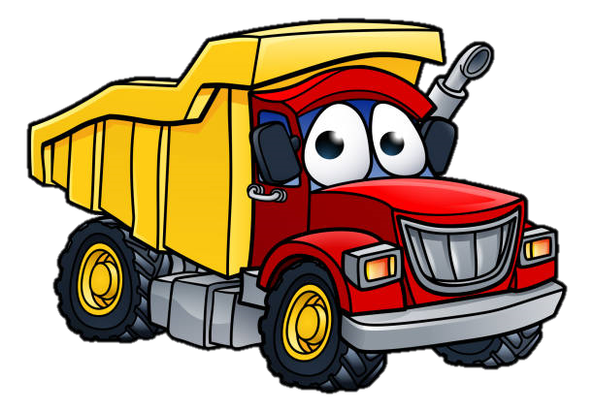
Строим грузовик и дорогу
Грузовик серьезный малый! Поважнее он, пожалуй, Чем машина легковая (Даже самая большая). Грузы возит грузовик - Он лениться не привык. Погрузил, везет, гудит: "Прочь с дороги! Отойди! Поместилось много грузов В мой большой просторный кузов. Их спешу доставить в срок! Хоть бы кто-нибудь помог..."

Slide 2
Пальчиковая гимнастика «Транспорт»
По шоссе идут машины,
(Крутим воображаемый руль)
По асфальту едут шины.
(Локти прижаты к туловищу, ладони двигаются параллельно друг другу)
По дороге не беги,
(Погрозили пальцем.)
Я скажу тебе: «Би-би».
(Рука сжата в кулак, большой палец выпрямлен – «сигналим»)
Привет! Меня зовут грузовичок! Мне очень нужна твоя помощь!
Мне нужно срочно перевести груз, а дорога сломалась и помощника у меня нет! Построй новую дорогу и помощника для меня.
Но сначала нам надо размять наши пальчики!

Slide 3
А теперь приготовь строительный материал!
Возьми кирпичик и положи его перед собой.
Возьми кубик и положи на кирпичик.
Посмотри, на кирпичик мы положили кубик, и получилась машинка. Возьмем кирпичик поменьше и положи его на большой кирпичик – это кузов. Теперь у нас получилась грузовая машинка!

Slide 4
Вот такой грузовик у нас должен получиться!
А теперь давай сделаем дорогу!

Slide 5
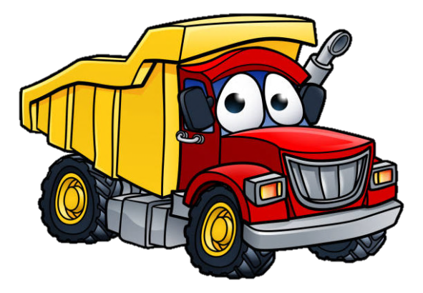
Возьми несколько кирпичиков и положи их рядом друг с другом, выкладывая широкую дорожку!

Slide 6
Готово! Молодец! Спасибо тебе! Теперь мы с моим новым помощником можем ехать по новой, красивой дороге и доставлять грузы! До свидания, мой юный друг!

